Slide 1
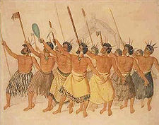
Himba
Αυτόχθονες λαοί

Slide 2
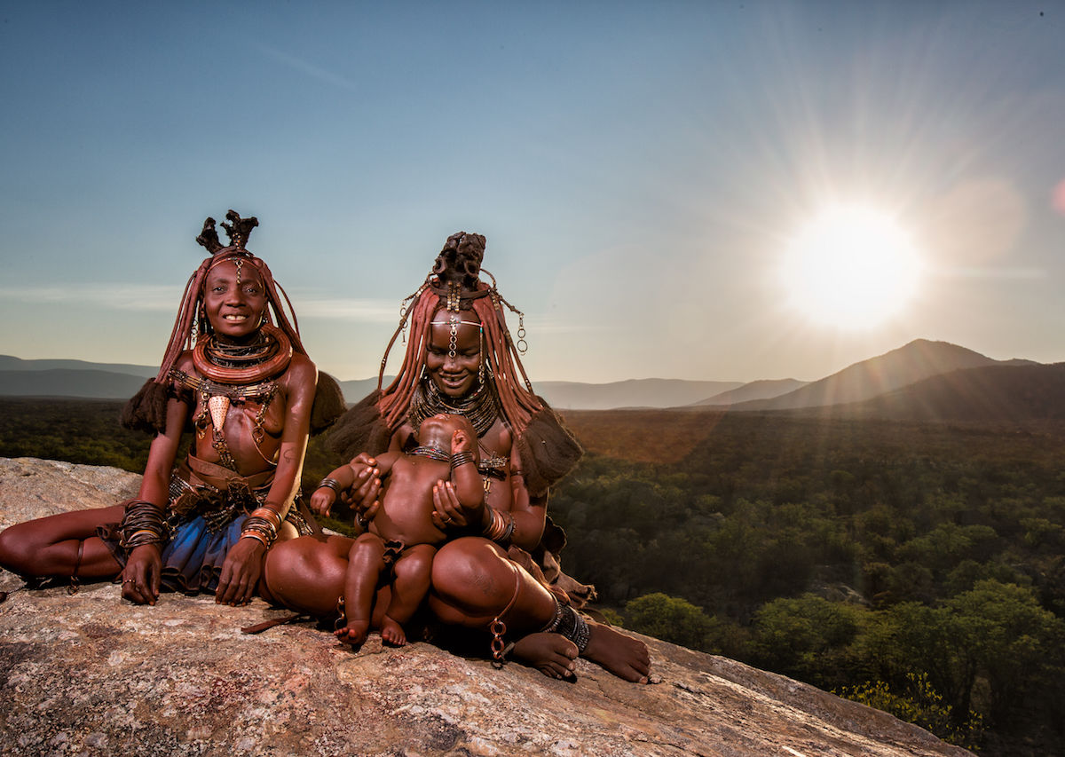
Ακόμα και σήμερα υπάρχουν φυλές σε διάφορες ηπείρους που δεν έχουν εκσυγχρονιστεί ούτε έχουν επηρεαστεί από την μεγάλη εξέλιξη της τεχνολογίας και ζουν ακόμα με τις παραδόσεις των προγόνων τους. Μια από αυτές είναι η Χίμπα. Πάμε όμως να ρίξουμε μια πιο αναλυτική ματιά στην καθημερινή τους ζωή.

Slide 3
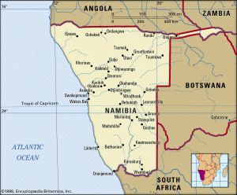
Η Χιμπα είναι φυλή στη βόρεια Ναμίμπια. Οι άνθρωποι αυτής της φυλής είναι εγκατεστημένοι στην Kaokoland στην απομακρυσμένη περιοχή Kunene.

Slide 4
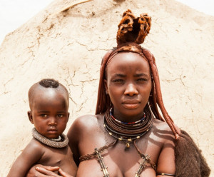
Η φυλή αυτή έχει κάποιες ιδιαιτερότητες που ίσως φανούν περίεργες σε εμάς που ζούμε στην πόλη. Για παράδειγμα πολλοί από αυτούς έχουν ως ενδυμασία δέρματα ζώων ενώ μόνο ένα μικρό μέρος των αγοριών της φυλής Χίμπα ντύνεται με t-shirts. Ακόμα οι γυναίκες της φυλής ακολουθώντας τους δικούς τους ρυθμούς και χωρίς να δέχονται επιρροή από τα δυτικά πρότυπα αφήνουν πολλές φορές τα σώματα τους γυμνά εκτεθειμένα , κάτι που συμβαίνει από την νεαρή τους ηλικία.Την ίδια ενδυμασία φαίνεται να ακολουθούν και όταν βρίσκονται στην πόλη για αγορές.Κινούνται με φυσικότητα στον χώρο παρότι διαφέρουν πολύ από τις παραδοσιακές φορεσιές των υπόλοιπων γυναικών.

Slide 5
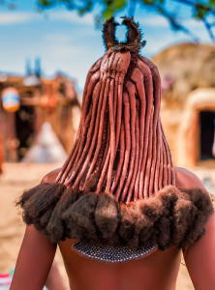
Στις γυναίκες της φυλής Χίμπα τους αρέσει ακόμα να καλλωπίζονται φτιάχνοντας τα μαλλιά τους πλεξούδες χρησιμοποιώντας πάστες φτιαγμένες από αρωματική ρητίνη του θάμνου omazumba μαζί με ζωικό λίπος και κόκκινη πέτρα. Αυτήν την πάστα την αλείφουν πολλές φόρες και στο σώμα τους καθώς τους αφήνει λάμψη.Η προσωπική τους κατάσταση μπορεί επίσης να φανεί από το χτένισμα των μαλλιών τους καθώς όσες είναι παντρεμένες για έναν χρόνο ή έχουν παιδί φοράνε στο κεφάλι τους το Erembe κάτι που μοιάζει σαν στέμμα και έχει φτιαχτεί από δέρμα κατσίκας ή πρόβατου και έχει μορφοποιηθεί από την πάστα που μάθαμε πριν.

Slide 6
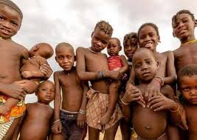
Οι Χίμπα είναι πολυγαμικοί, και η γυναίκα αλλά και ο άντρας μπορεί ελεύθερα να έχει πολλούς συζύγους ταυτόχρονα. Οι γυναίκες της φυλής παντρεύονται από μικρή ηλικία τον άντρα που ο πατέρας τους θα αποφασίσει. Ο γαμπρός οφείλει να δώσει βοοειδή στην οικογένεια της νύφης ως προίκα καθώς στην φυλή τουΗ εγκυμοσύνη στην φυλή των Χίμπα πιστεύεται πως ξεκινά από την στιγμή που η γυναίκα θα σκεφτεί όταν είναι μόνη το μωρό ως μια ιδέα και τότε θα περιμένει να της έρθει στο μυαλό ένα τραγούδι (το τραγούδι της γέννησης). Όταν λοιπόν η μέλλουσα μητέρα ακούσει το τραγούδι αυτό το μαθαίνει στο σύζυγο της . Ύστερα όλη η φυλή είναι και εκείνη αναγκασμένη να μάθει το τραγούδι καθώς το τραγούδι θα «κυνηγάει» το βρέφος σ” όλη του την ζωή. Θα του το τραγουδάνε από την γέννηση του μέχρι και στον θάνατο του.

Slide 7
Ευχαριστούμε που παρακολουθήσατε την παρουσίασή μας
Μαριαλένα Σάλλα
και
Αναστασία Σοφού

